Slide 1


Slide 2
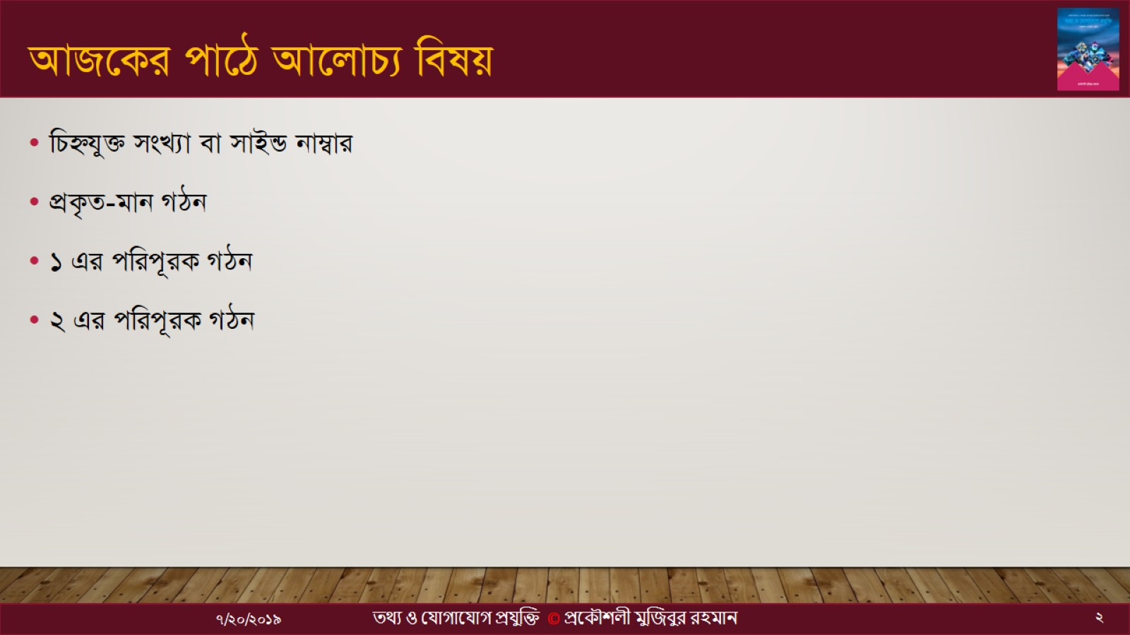
আজকের পাঠে আলোচ্য বিষয়

Slide 3
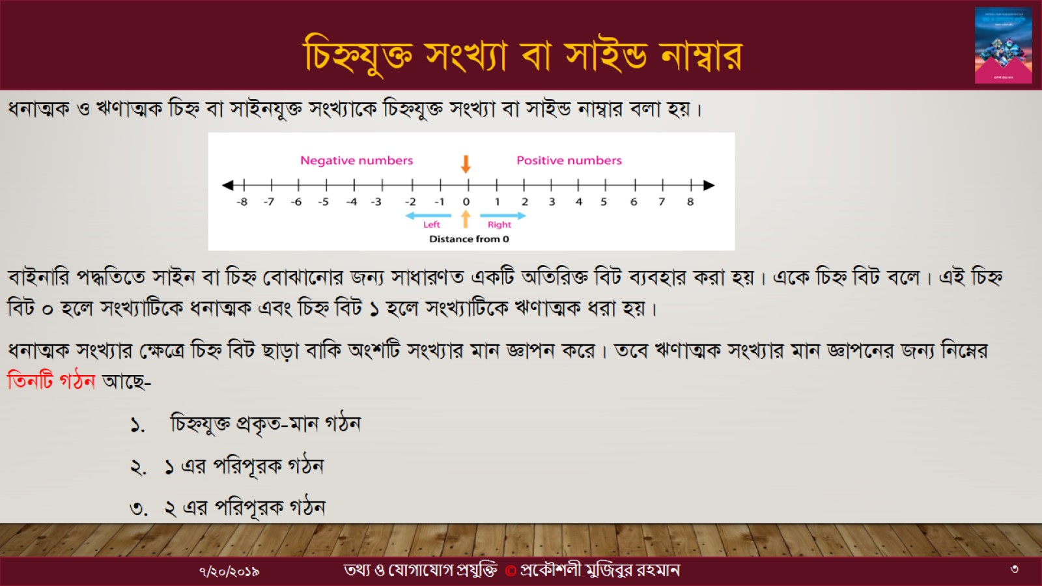
চিহ্নযুক্ত সংখ্যা বা সাইন্ড নাম্বার

Slide 4
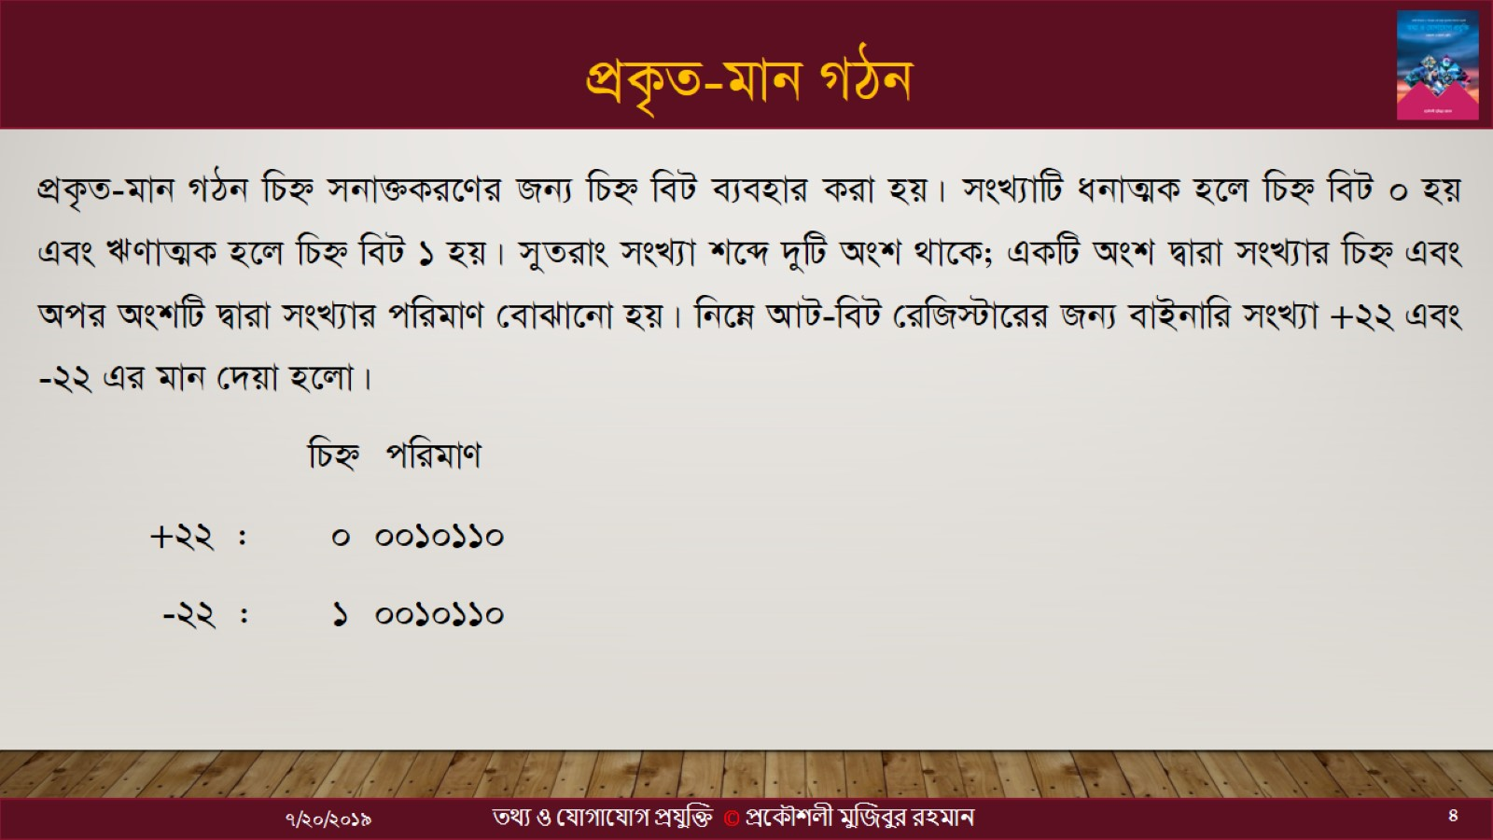
প্রকৃত-মান গঠন

Slide 5
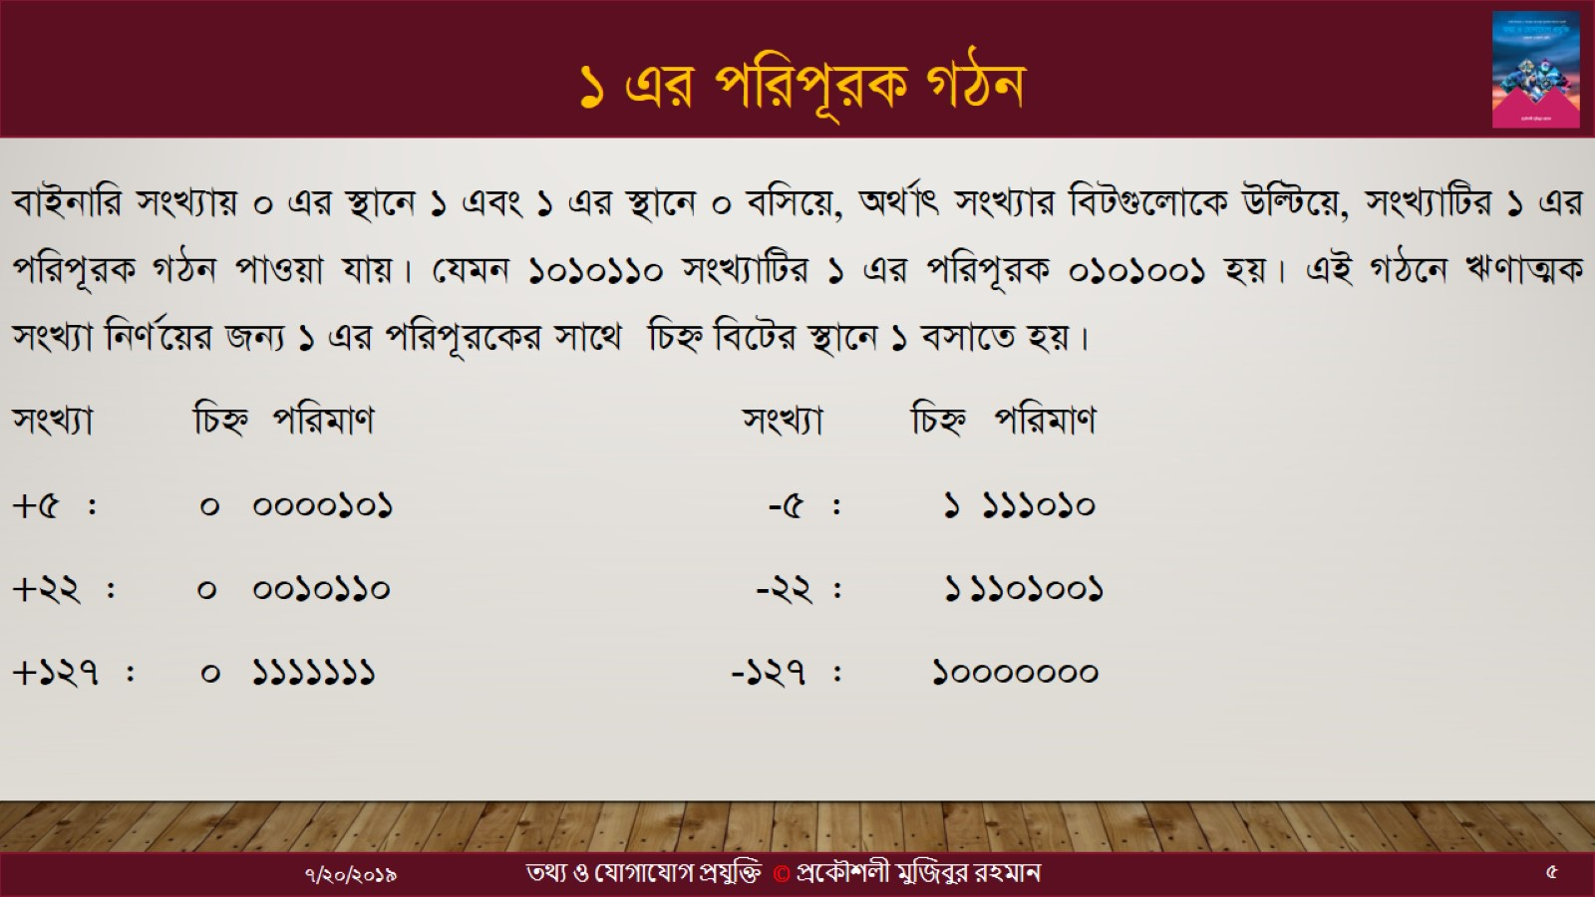
১ এর পরিপূরক গঠন

Slide 6
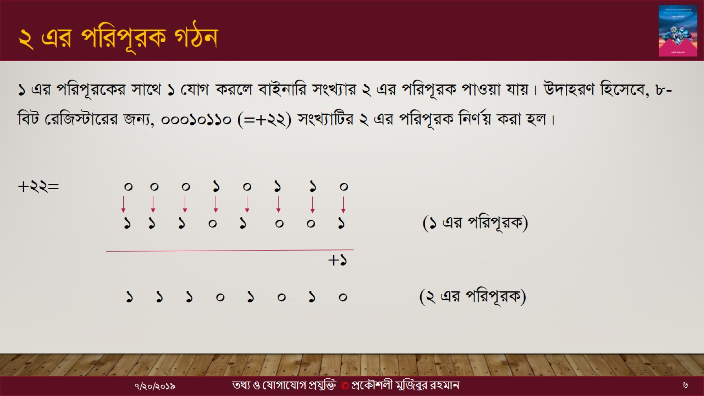
২ এর পরিপূরক গঠন

Slide 7

প্রশ্নোত্তর

